Slide 1


Фауна, экология и биотопическое распределение дождевых червей в верхних высотных поясах
Северо-Восточного Кавказа
Пузаченко А.Ю., Рапопорт И.Б.
Институт географии РАН, Москва,
Институт экологии горных территорий им. А.К. Темботова РАН, г. Нальчик,
e-mail: rap-ira777@rambler.ru; andreypuzak@gmail.com
Кавказа

Slide 2
Можно сомневаться, что найдется много других животных, сыгравших столь же важную роль в истории мира, как эти низкоорганизованные создания.
Чарльз Дарвин
Особенности дождевых червей, обуславливающие возможность их использования для индикации среды обитания:
широко распространены практически на всех континентах,
имеют высокую численность и биомассу;
легко учитываются стандартными методами;
небольшая расселительная способность;
биология/экология большинства видов хорошо изучены;
биологическая устойчивость - вариации климата, за исключением самых катастрофических вариантов, не приводят к полному исчезновению видов.

Slide 3
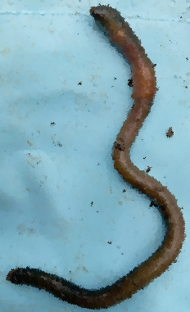
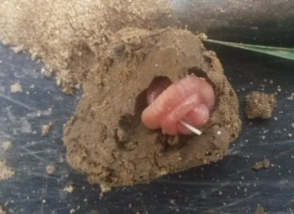
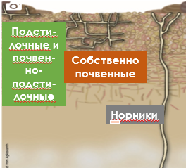
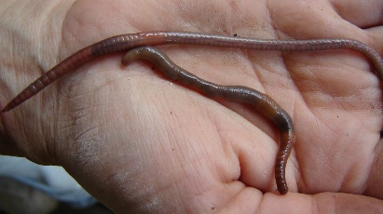

Морфо-экологические формы
Широкий диапазон экологических условий, включающем местообитания с амплитудным гидротермическим режимом
Обитают в глубоких почвенных слоях
Диапауза
Дренированные почвы, высокая скорость разложения органики
Норники
Собственно
почвенные
Медленная скорость размножения, более долгий жизненный цикл
Средняя и высокая скорость размножения
Почвенно-подстилочные
Подстилочные
Более высокая скорость распространения из среды обитания низкого качества, более короткий жизненный цикл
Уязвимы по отношению к неблагоприятным факторам среды
Обогащенные органикой почвы, хорошо увлажненные местообитания, высокая скорость разложения опада

Slide 4
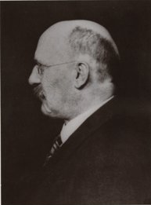
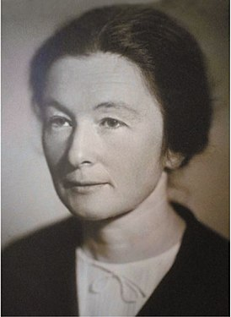
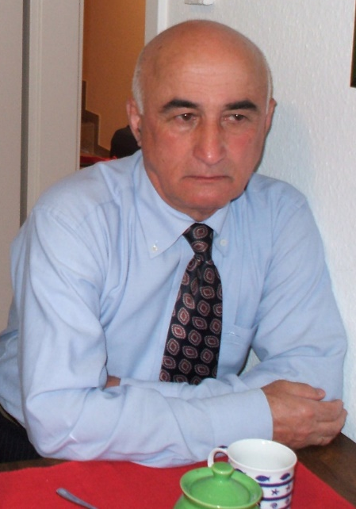
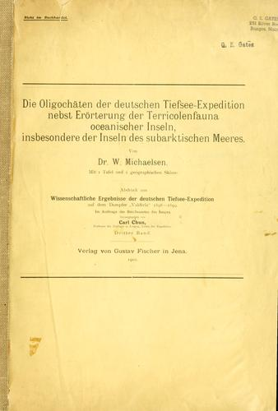


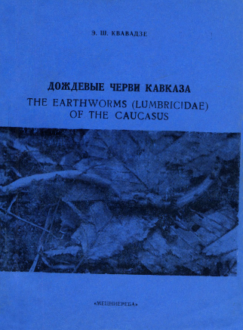
Изучение дождевых червей Северного Кавказа
Wilhelm Michaelsen,
1907, 1910
Тамара Семеновна Перель,
1979, 1997
Эристо Шалвович Квавадзе,
1985
Проконова, 2005, 2006; Рапопорт, 2005, 2009, 2009, 2010, 2011, 2012, 2013, 2014, 2016; Рапопорт, Комаров, 2017, 2024; Rapoport, Zenkova, Tsepkova, 2017; Гераськина, 2016, 2018; Geraskina, Shevchenko, 2019, 2019а, 2021; Shevchenko, Geraskina, Kuprin, Grabenko, 2021 и др.

Slide 5
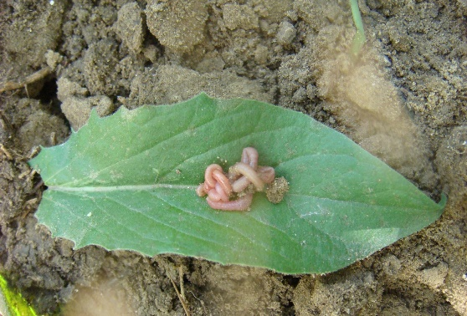
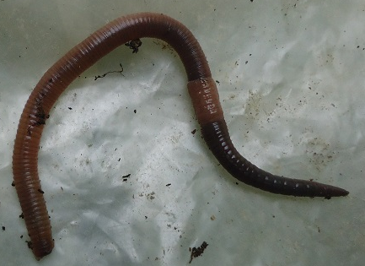
Факторы, ограничивающие распространение дождевых червей в верхних высотных поясах дагестанского варианта поясности:
Амплитудный характер гидротермического режима;
Краткость безморозного периода.
Факторы, способствующие распространению дождевых червей в верхних высотных поясах дагестанского варианта поясности:
Мозаичность рельефа;
Рост среднегодового количества осадков с высотой.

Slide 6
Цель работы: инвентаризация фауны и изучение структуры населения дождевых червей в дагестанском варианте высотной поясности - оценка влияния высоты и локальных экологических факторов среды.

Slide 7
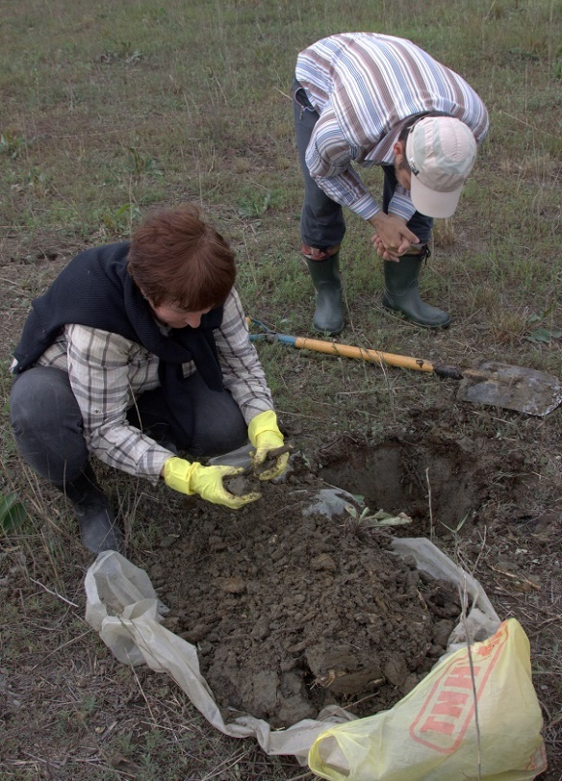
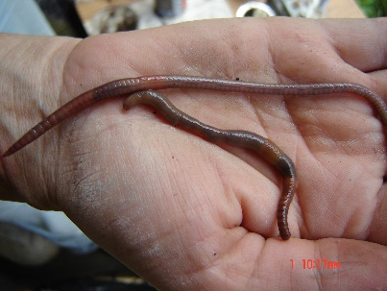
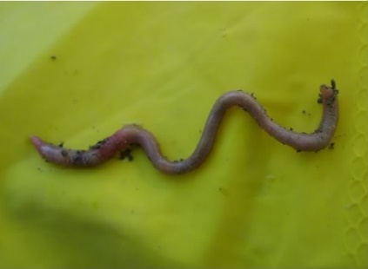
МАТЕРИАЛ И МЕТОДЫ
Таксономия - по Всеволодовой-Перель, 1997, 2003; Csuzdi and Zicsi, 2003; Blakemore, 2008; Reynolds and Mýsýrlýoðlu, 2018; http://taxo.drilobase.org; database (version 2024) и др.
Названия морфо-экологических форм – по Перель, 1975, 1979; Bouché, 1977; Lee, 1985; Edwards, Bolen, 1996.
Географическое распространение: Рапопорт, 2013.
Сбор дождевых червей согласно (Гиляров, 1975; Rombke, 2005).
Lumbricus rubellus Hoffmeister (верхняя особь) и Dendrobaena schmidti (Мichaelsen, 1907) (нижняя особь);
Octolasion lacteum (Orley, 1885)

Slide 8
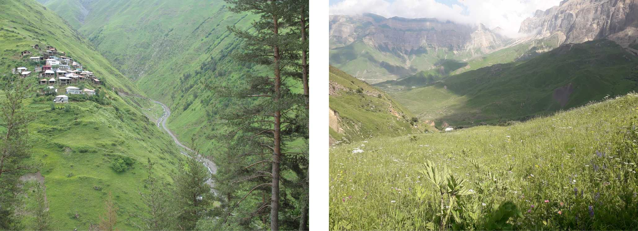
Территория исследования
1 - Заказник «Тляратинский»,
1700 – 2000 м над ур. м.;
июль 2016 г.
2 - Высокогорный кластер «Шалбуздаг»
Национального парка «Самурский»:
1400 – 2600 м над ур. м;
июль 2022 г.
1
2

Slide 9
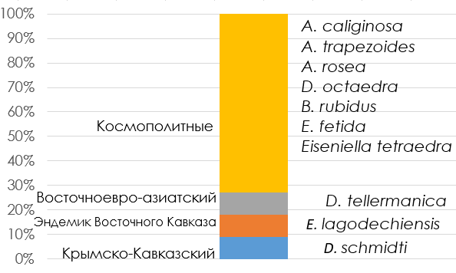
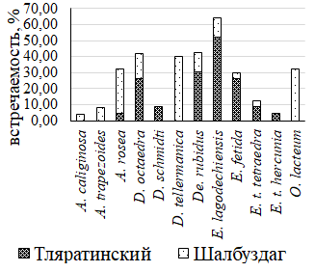
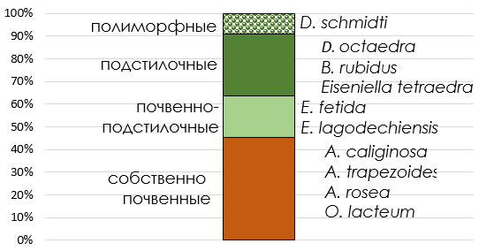
Результаты
11 видов дождевых червей: Aporrectodea caliginosa (Savigny, 1826), A. trapezoides (Dugesi, 1828), A. rosea (Savigny 1826), Dendrobaena octaedra (Savigny, 1826), D. schmidti Мichaelsen, 1907, D. tellermanica Perel, 1966, Dendrodrilus rubidus tenuis (Eisen, 1874), Eisenia lagodechiensis (Michaelson 1910), E. fetida (Savigny, 1826), Eiseniella tetraedra tetraedra (Savigny 1826), Eiseniella tetraedra hercynia (Michaelson 1890), Octolasion lacteum (Orley, 1885).
Доминируют:
космополитные,
собственно-почвенные и
подстилочные
виды.

Slide 10
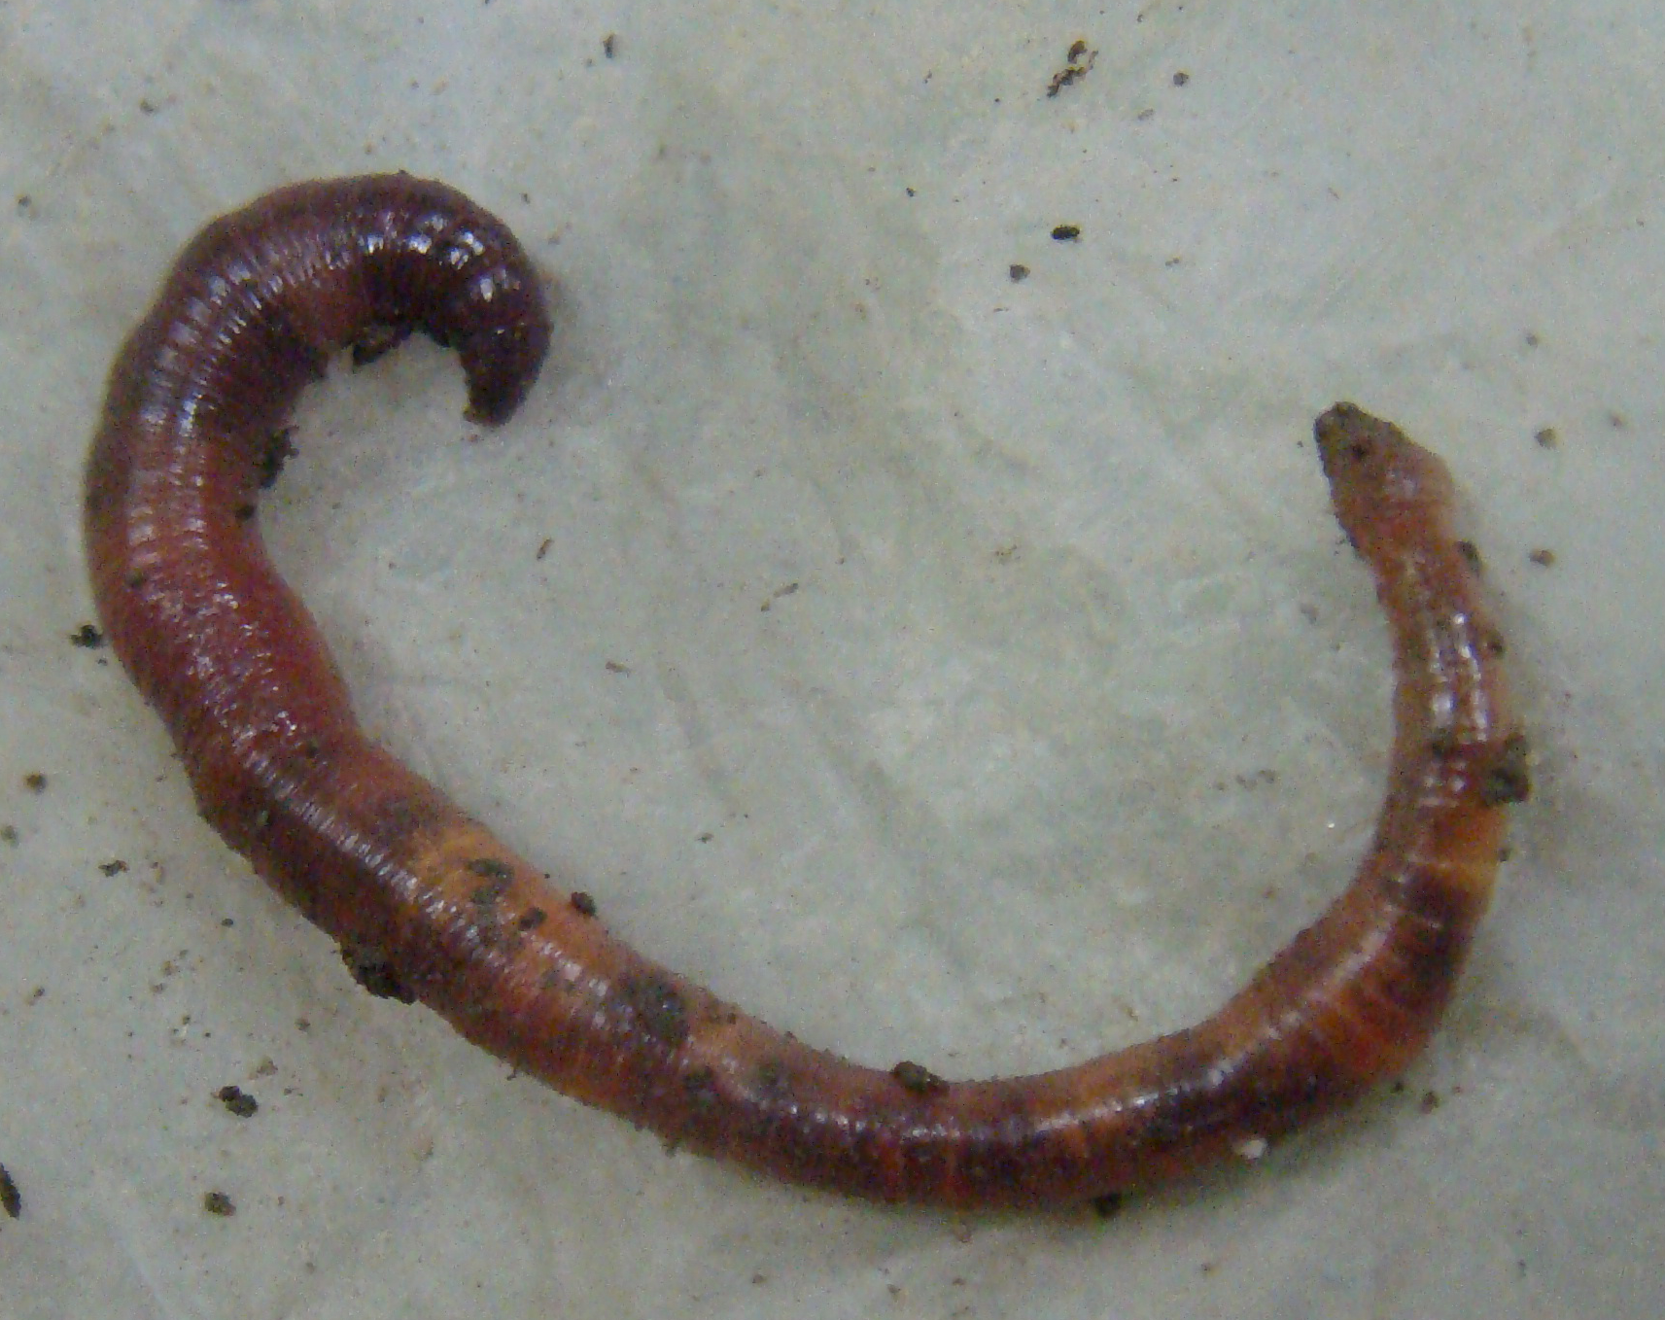
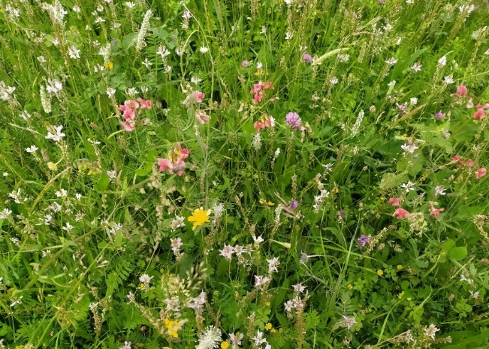
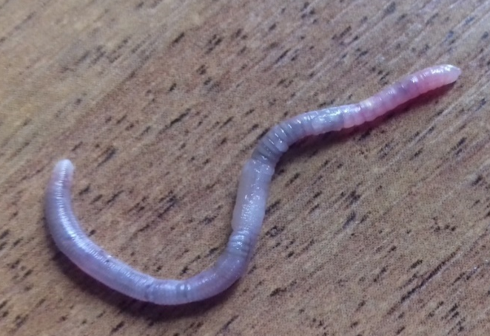
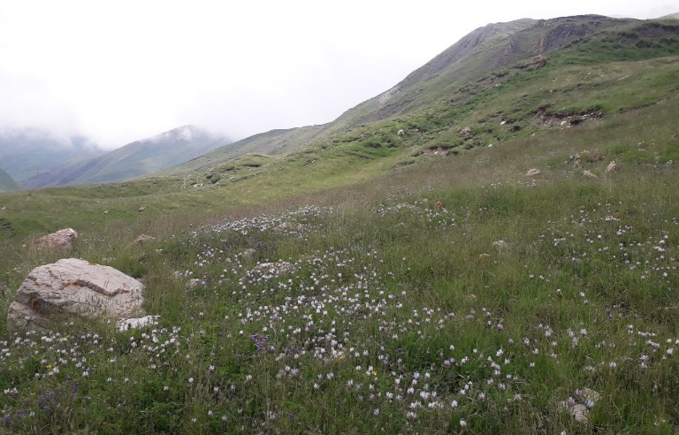
В верхних поясах происходит замещение фонового вида Цент. и Сев.-Зап. Кавказа полиморфного D. schmidti на почвенно-подстилочный E. lagodechiensis (в Тлярате) или собственно почвенный вид D. tellermanica («Шалбуздаг»).
Eisenia lagodechiensis (Michaelson 1910)
Denrobaena tellermanica Perel, 1966

Slide 11
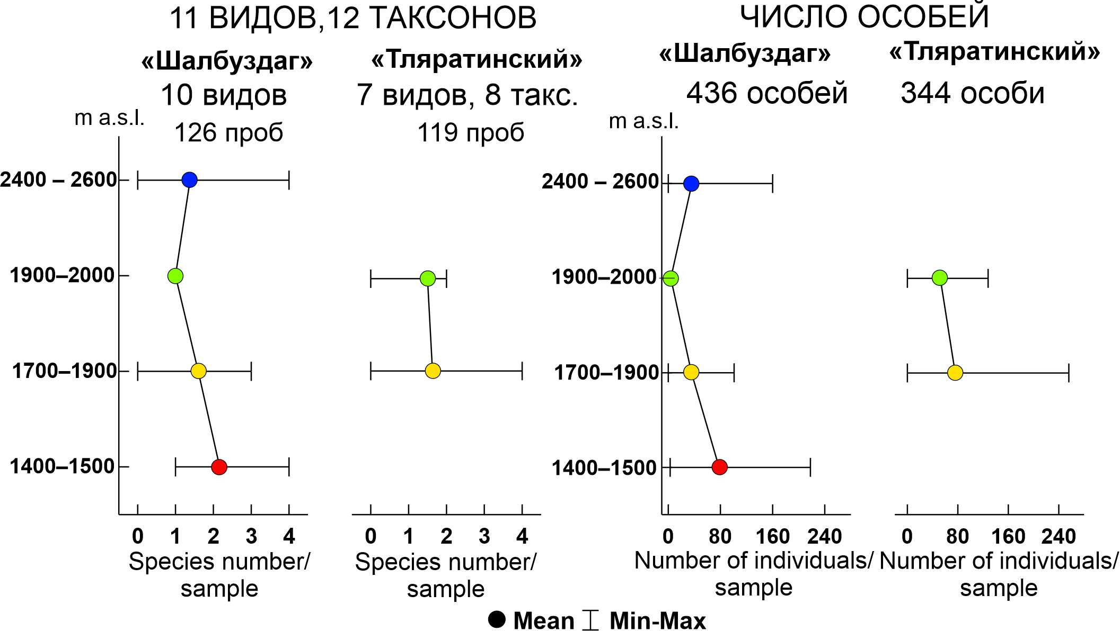
Число таксонов и число особей
Субальпика
Лес

Slide 12
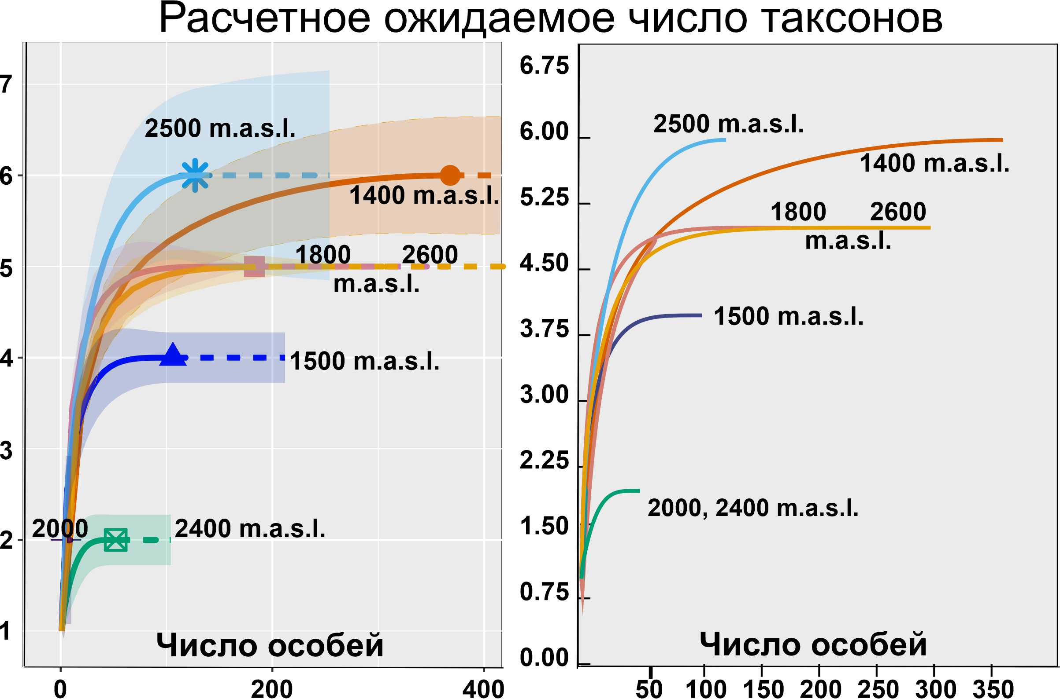
Таксономическое разнообразие
«Шалбуздаг»
Метод разрежения (rarefaction) - метод оценки видового богатства по результатам отбора проб.
Ожидаемое число таксонов в небольшой коллекции из n особей (или n проб), взятых случайным образом из большого пула из N особей или проб.
R iNEXT (iNterpolation and EXTrapolation)
PAST (PAleontological Statistics) v. 4.17

Slide 13
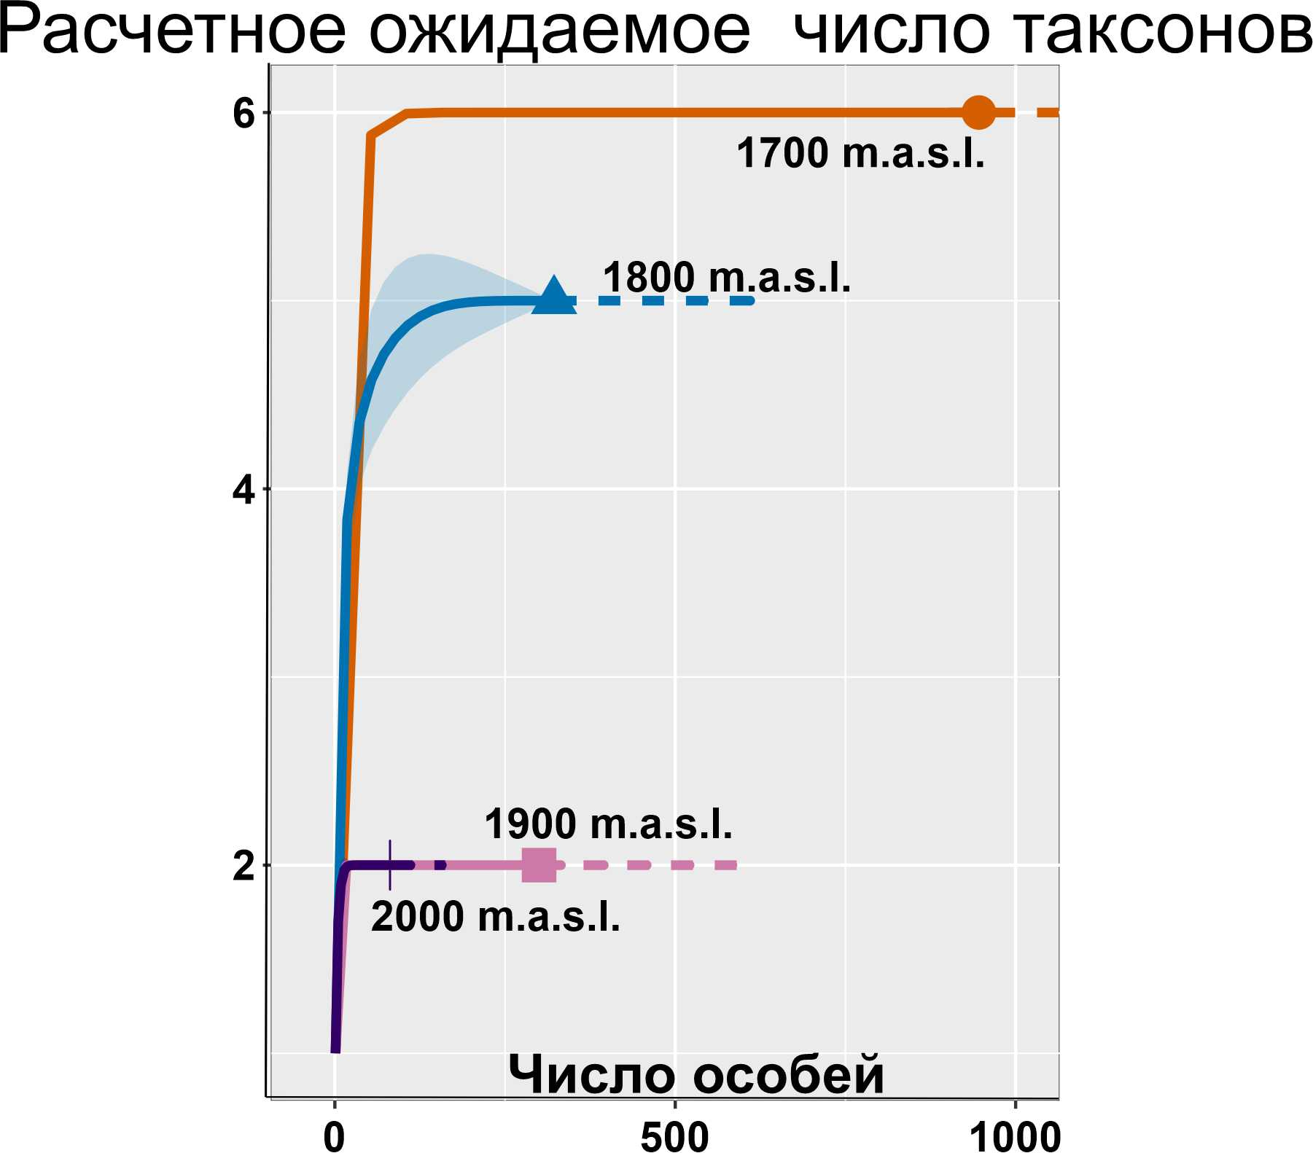
«Тляратинский»

Slide 14
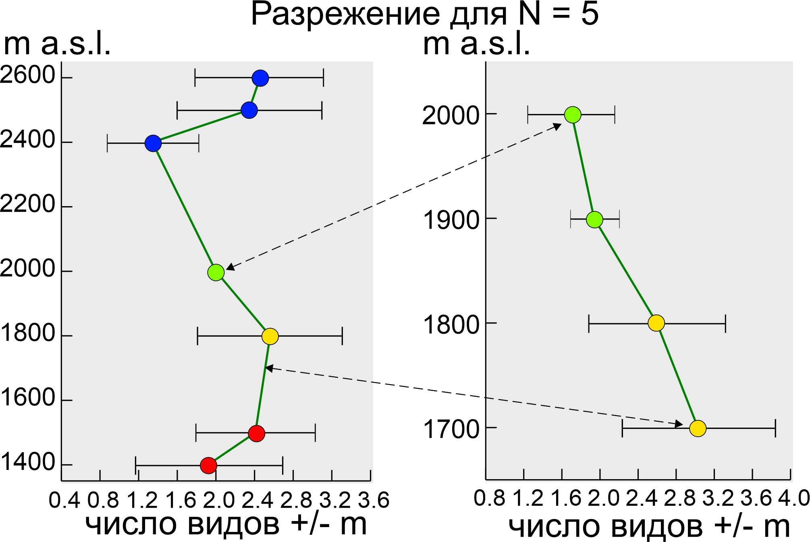
Сравнение видового богатства
«Шалбуздаг»
«Тляратинский»
Субальпика
Лес
Сравнение таксономического разнообразия в выборках разного размера.

Slide 15
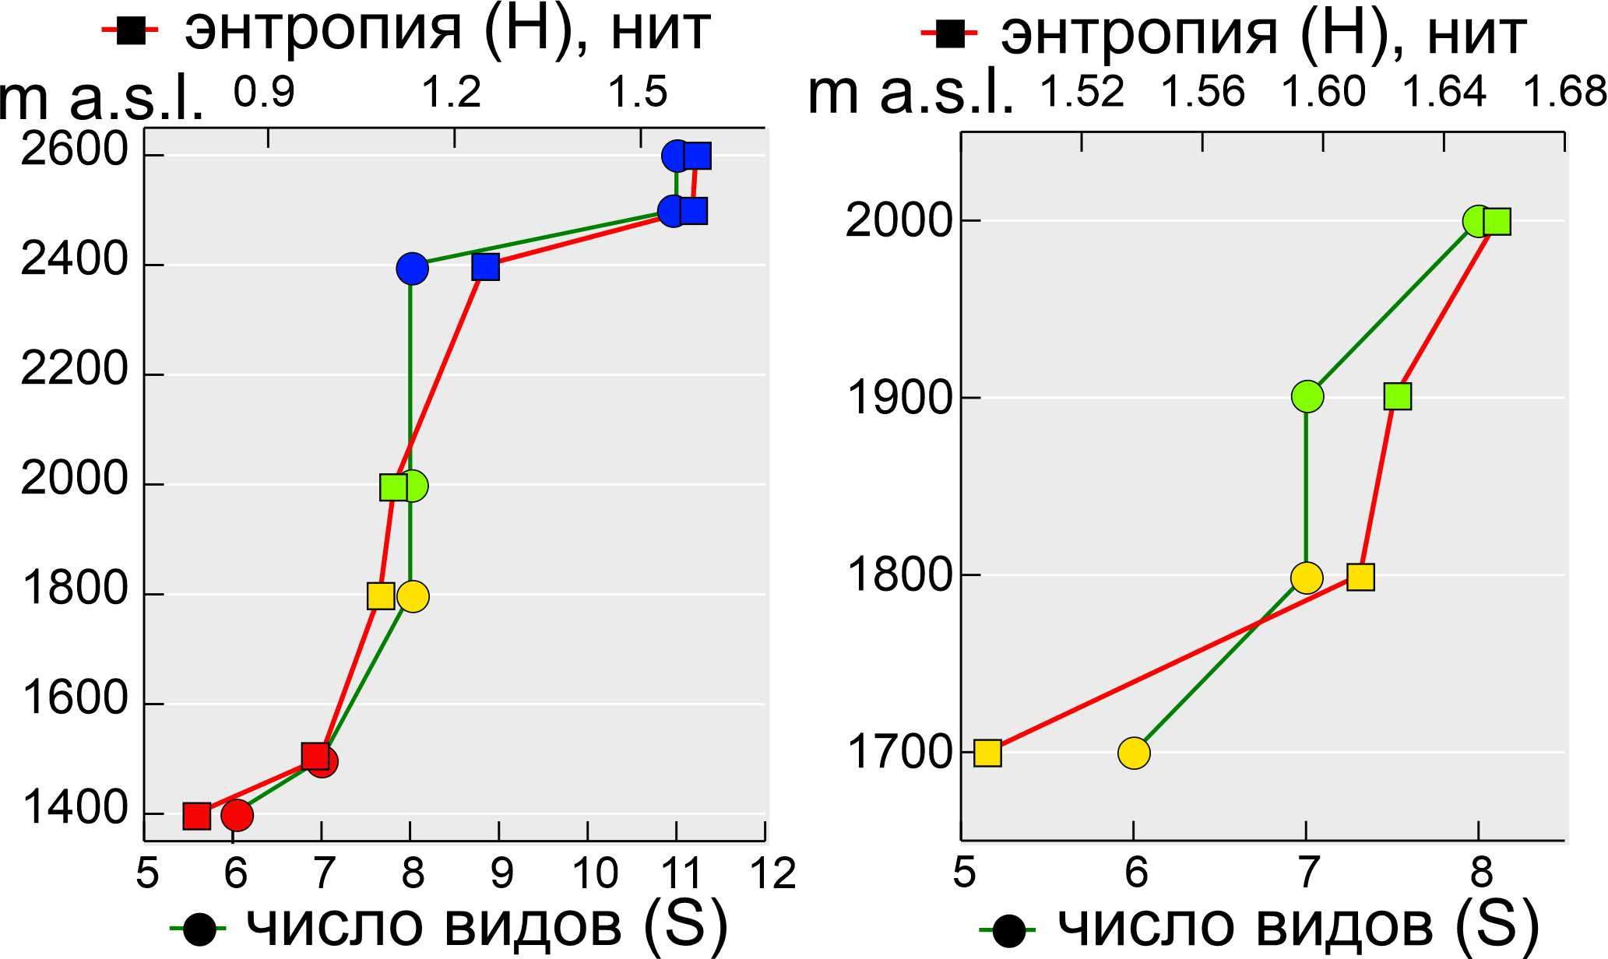
S(species)H(entropy) метод
SH метод – кумулята числа таксонов по высоте с параллелным расчетом энтропии.
Если пробы взяты по экологическому градиенту, то по изломам кривой можно сформулировать гипотезы о «прерывистости» структуры сообщества.
«Шалбуздаг»
«Тляратинский»
Субальпика
Лес

Slide 16
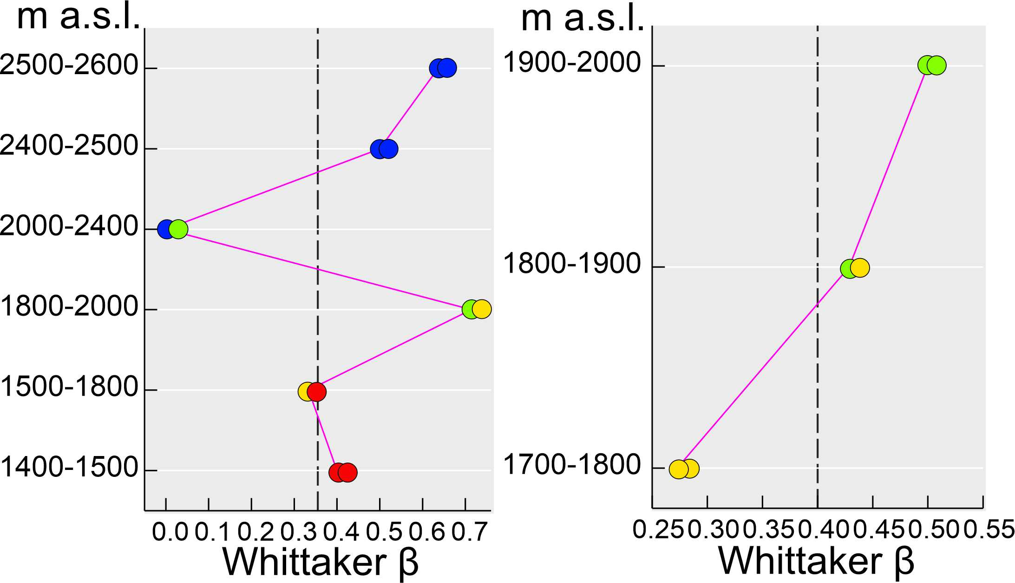
β разнообразие - изменение состава фауны на градиенте высот
Сравнение состава сообществ между «соседними» высотами.
Whittaker β = [S/a]-1. S - число таксонов, a – среднее число видов
«Шалбуздаг»
«Тляратинский»
Субальпика
Лес

Slide 17
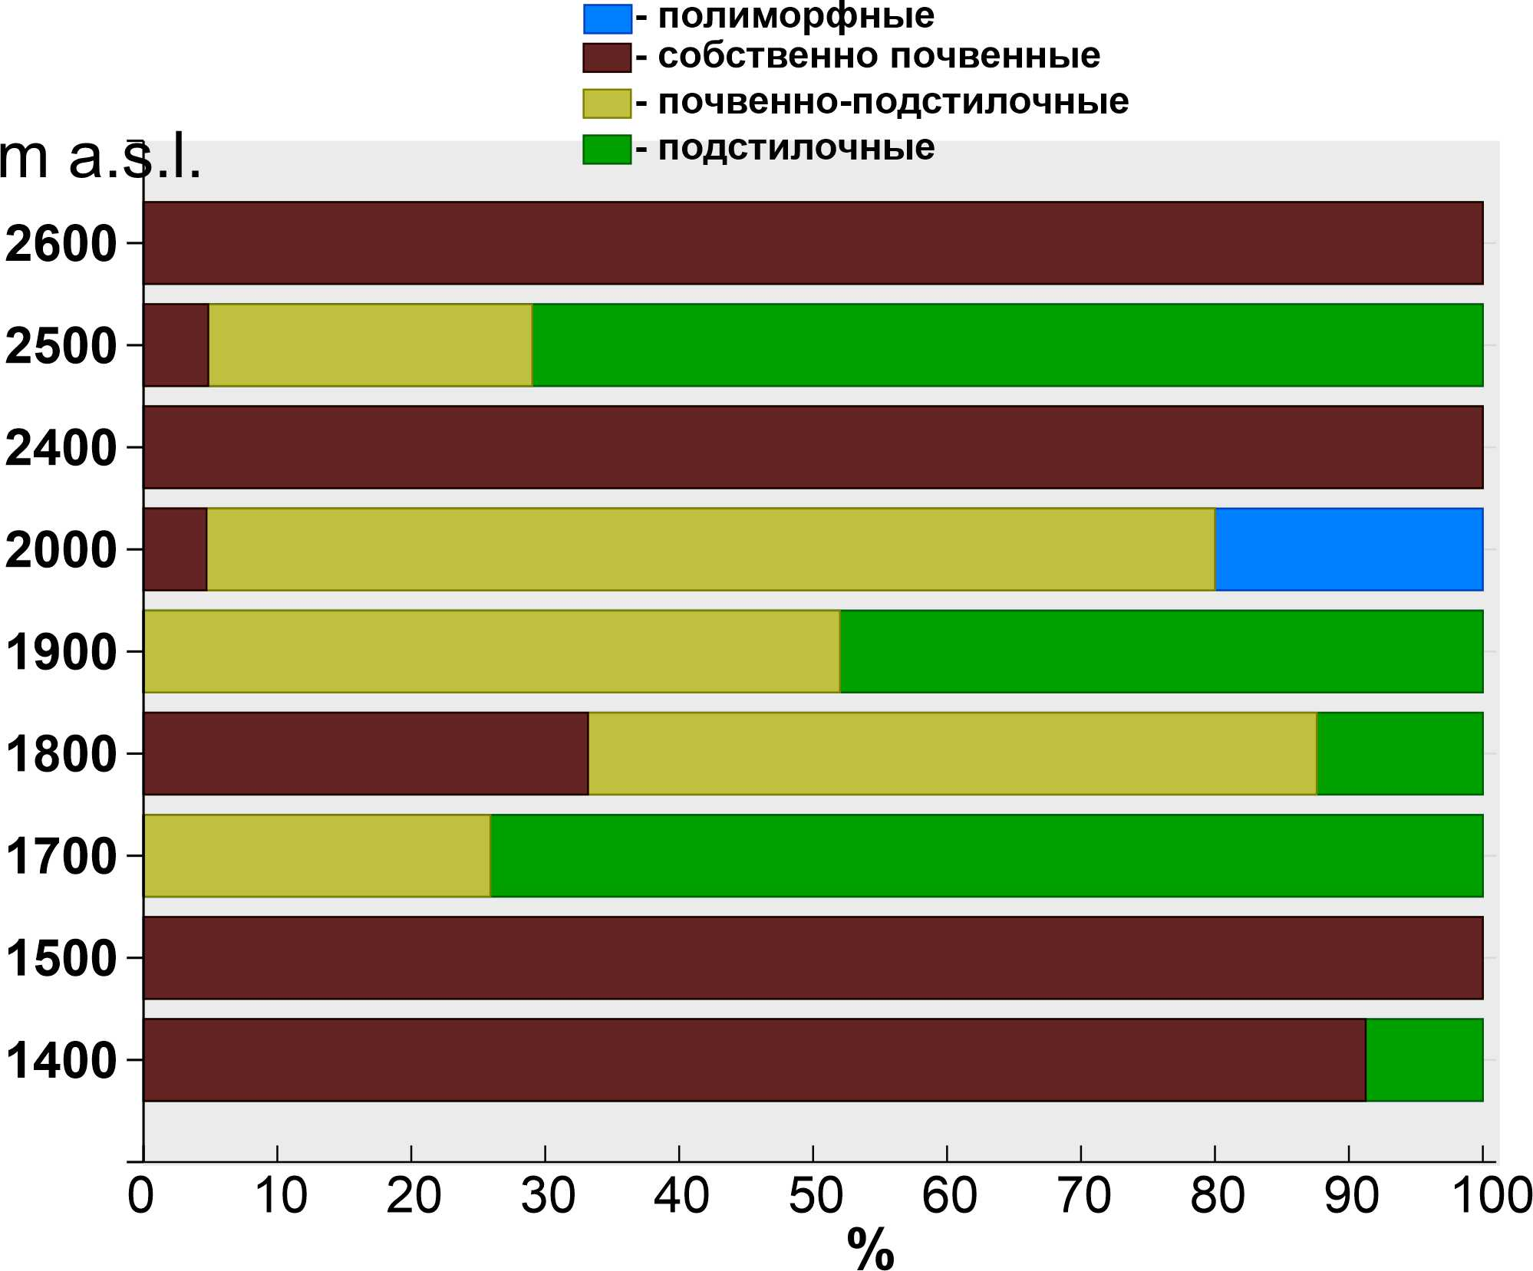
Морфо-экологическая структура населения дождевых червей

Slide 18
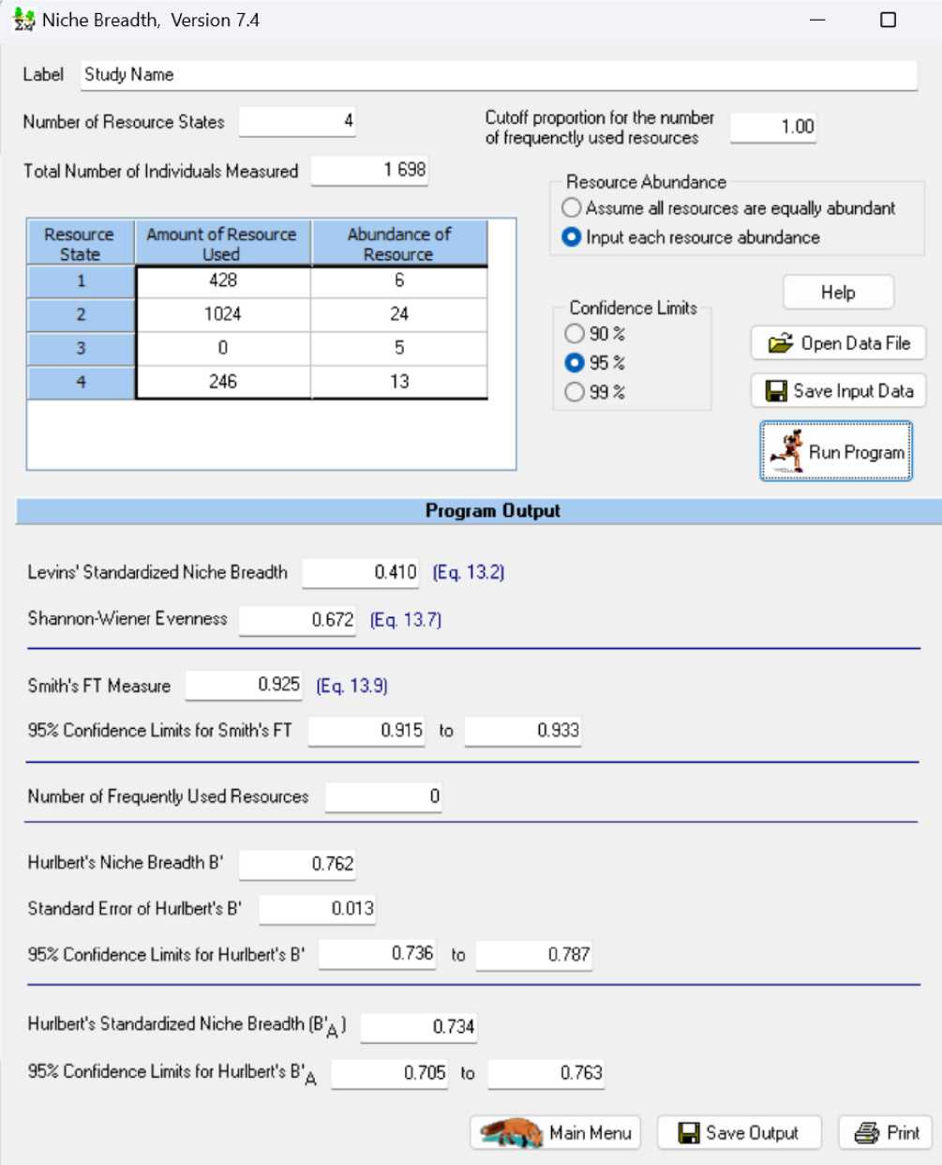
Экологические ниши
Стандартизованная ширина экологической ниши – учитывает встречаемость «состояний» экологических факторов
и распределение особей
Градации (состояния)
экологических
факторов
“высота”: 1 – 1444–1500 м; 2 – 1700– 1900 м, 3 – 1900–2000 м, 4 – 2400–2600 м.
“рельеф и экспозиция”: 1 – “плакор”, 2 – освещ. склон, 3 – тенев. склон, 4 – депрессия.
“высотная поясность”: 1– широкол. леса, 2 – субальпика, 3 – альпика.
“фитоценоз”: 1 – лес, 2 – луг, 3 – экотон.
“источник увлажнения почвы”: 1 – автоморфные, 2 – гидроморфная

Slide 19
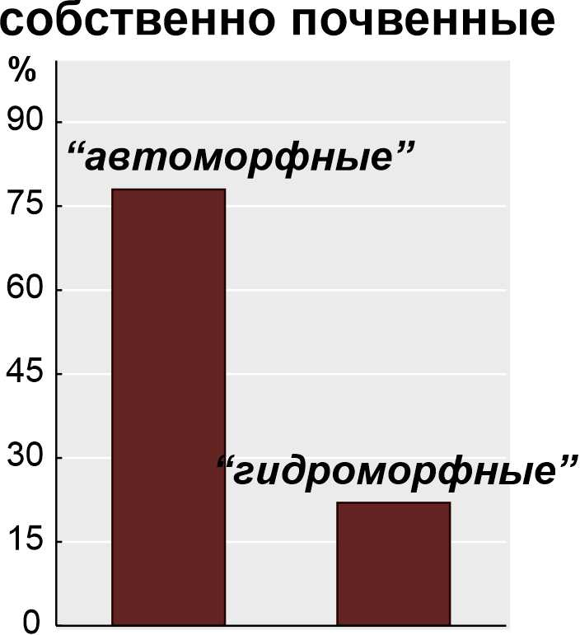
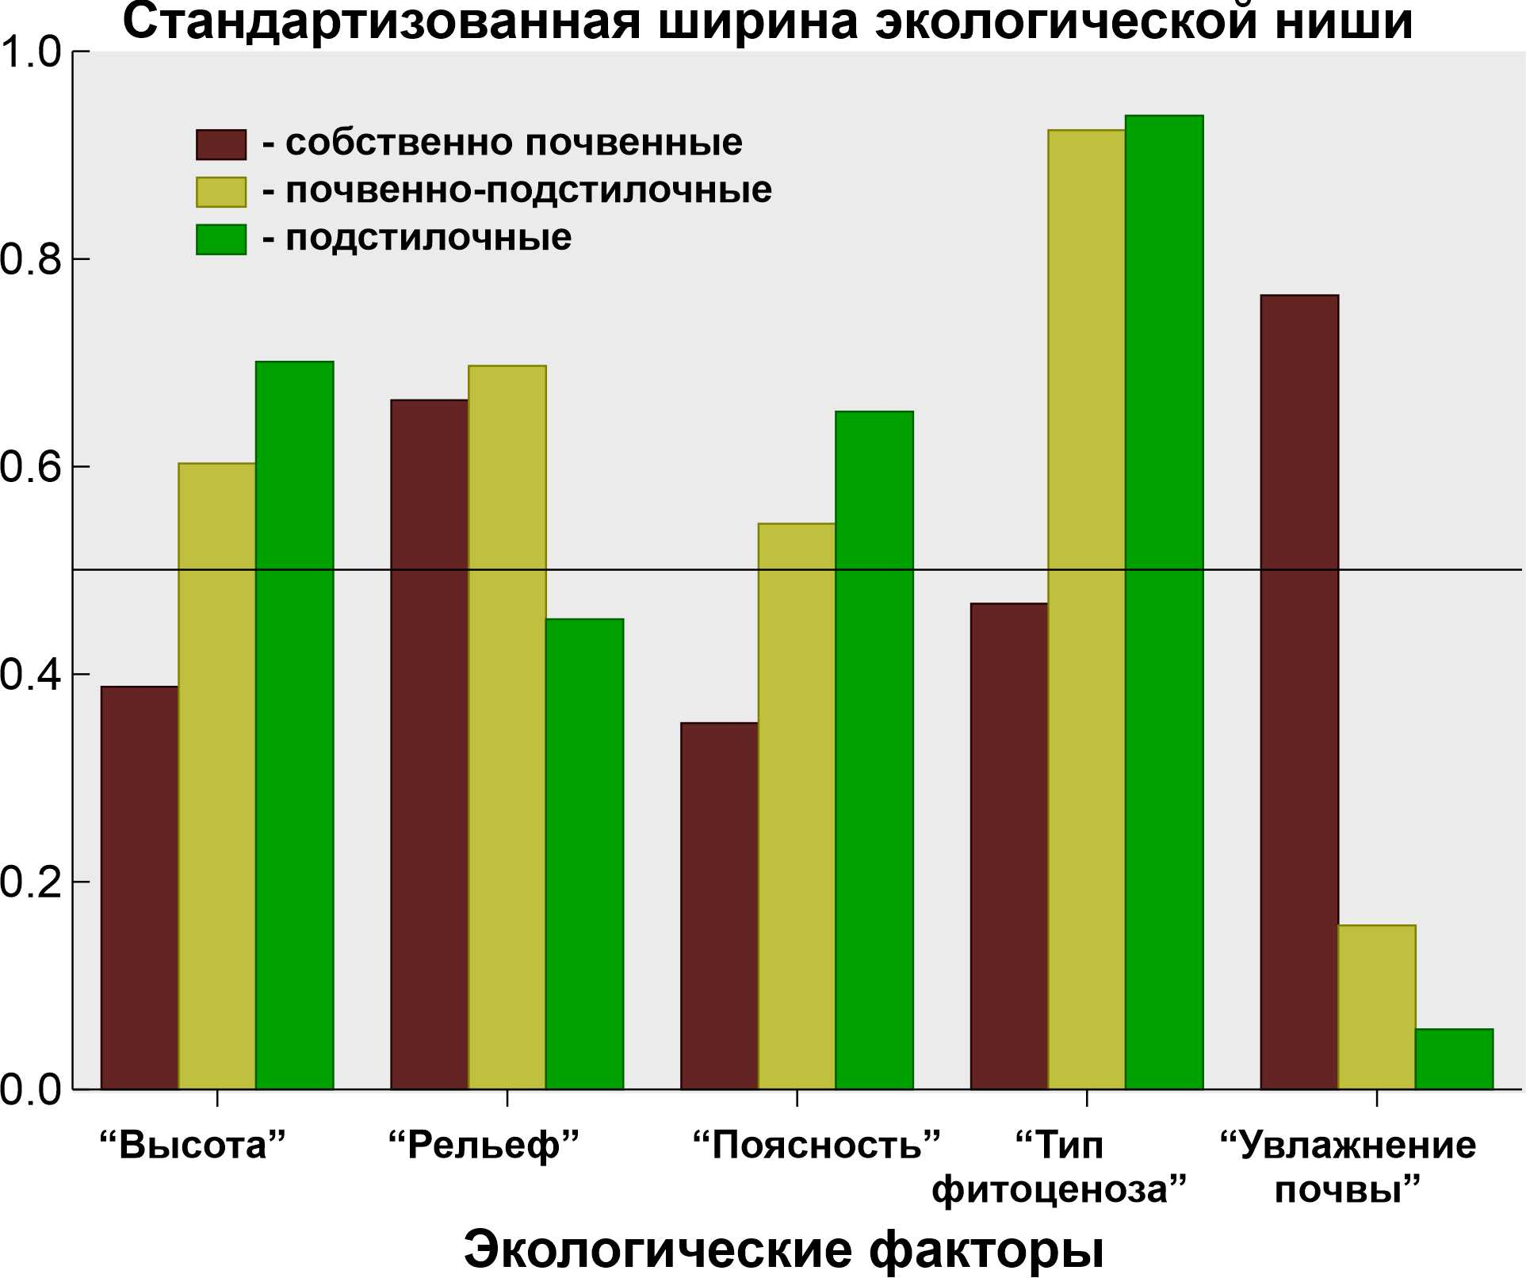
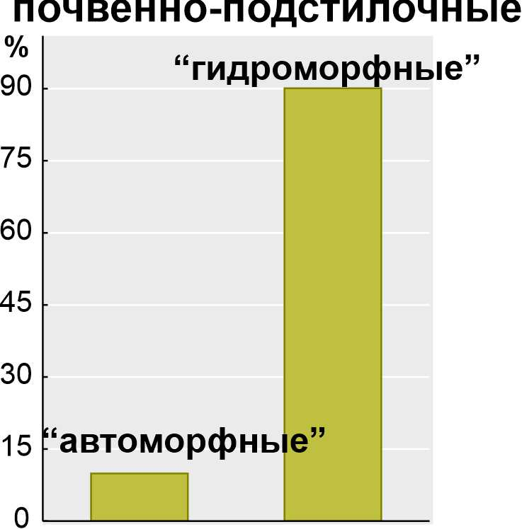
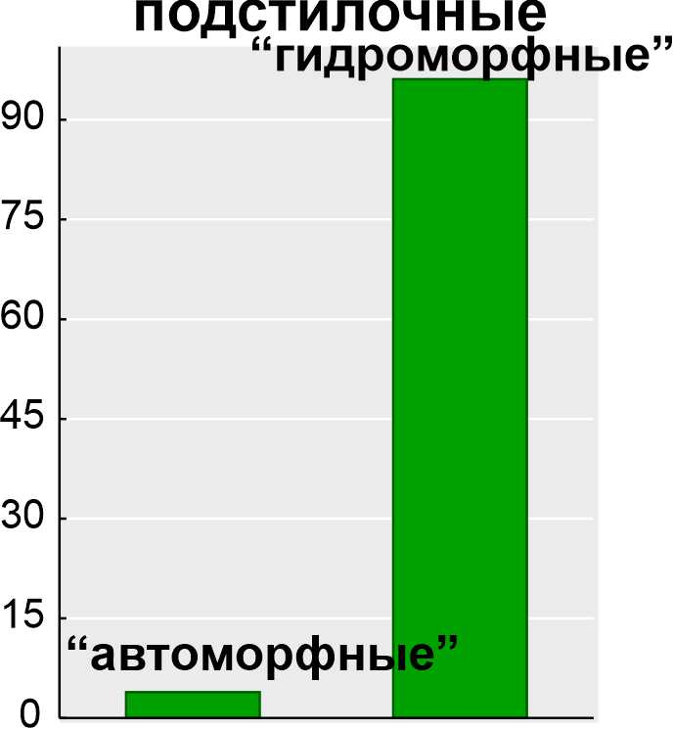
Экологические ниши

Slide 20
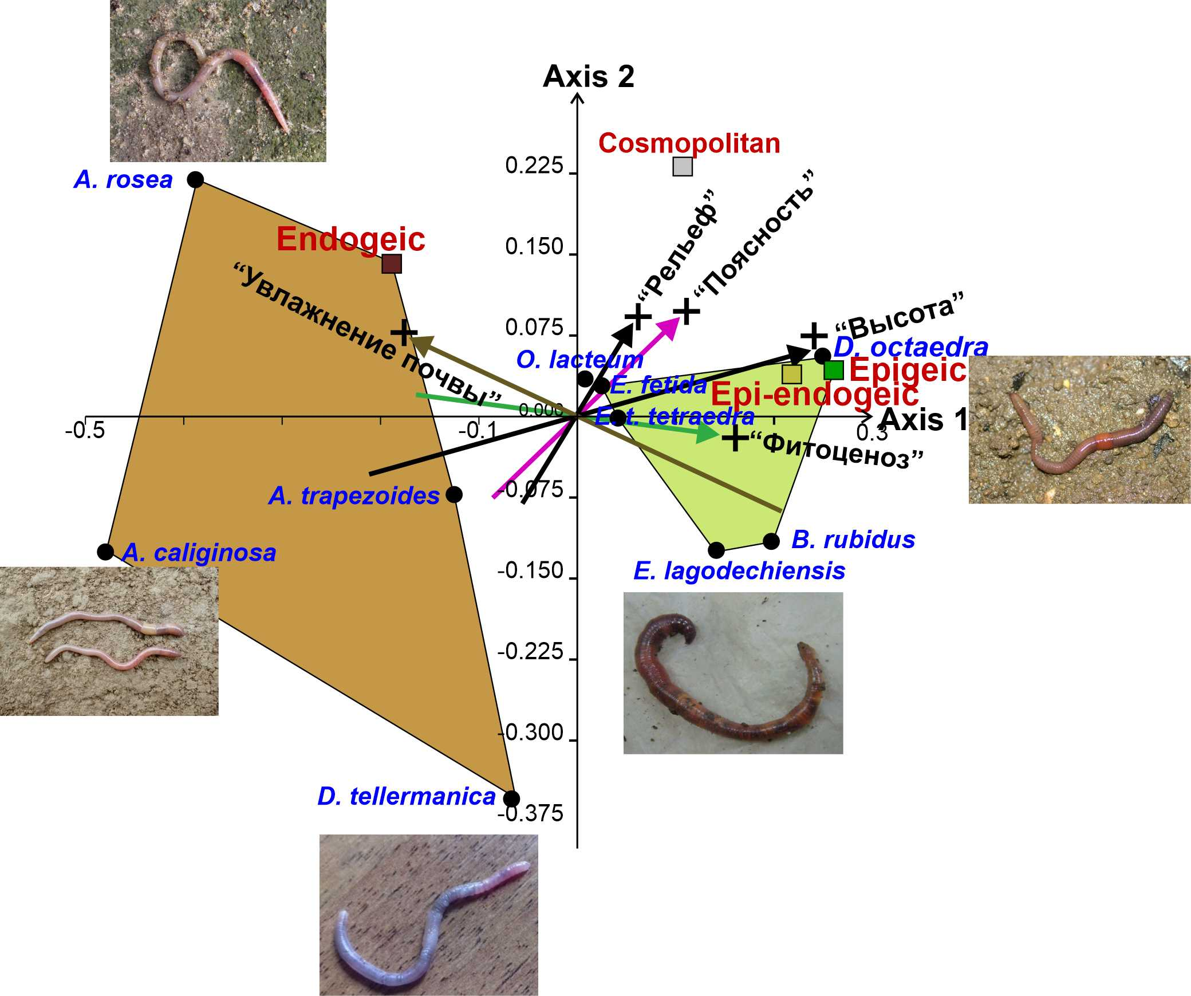
Экологические ниши -ординация

Slide 21
Выводы
«Шалбуздаг» - очень сложный вариант динамики видового богатства и β разнообразия с двумя пиками (против монотонного снижения или одного пика).
Ниши собственно почвенных и подстилочных/почвенно-подстилочных видов разделены в экологическом и, повидимому, в физическом пространствах.
Морфо-экологические группы подстилочных и почвенно-подстилочных видов «расходяться» в основном относительно фактора «Рельеф».

Slide 22
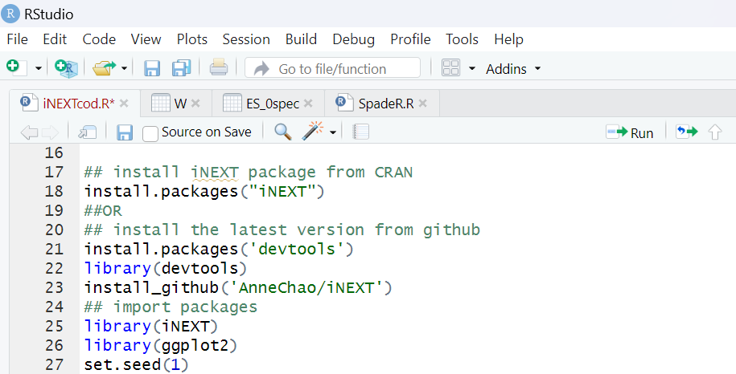
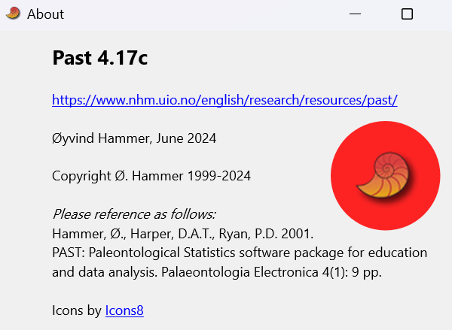
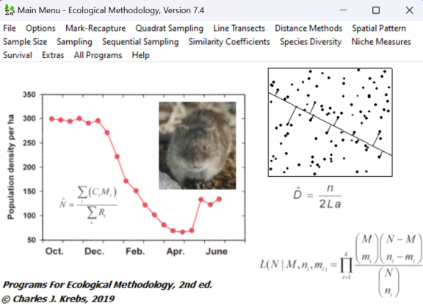
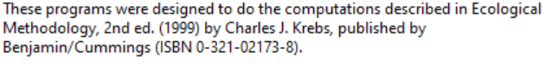
ПРОГРАМНОЕ ОБЕСПЕЧЕНИЕ, ИСПОЛЬЗОВАННОЕ ДЛЯ ВЫЧИСЛЕНИЙ
Hsieh, T.C., Ma, K.H., Chao, A. (2016) iNEXT: An R package for interpolation and extrapolation of species diversity (Hill numbers). Methods in Ecology and Evolution, 7, 1451-1456.
Hammer, Ø., Harper, D.A.T., Ryan, P. D. 2001. PAST: Paleontological Statistics Software Package for Education and Data Analysis. Palaeontologia Electronica 4(1), 9pp.

Slide 23
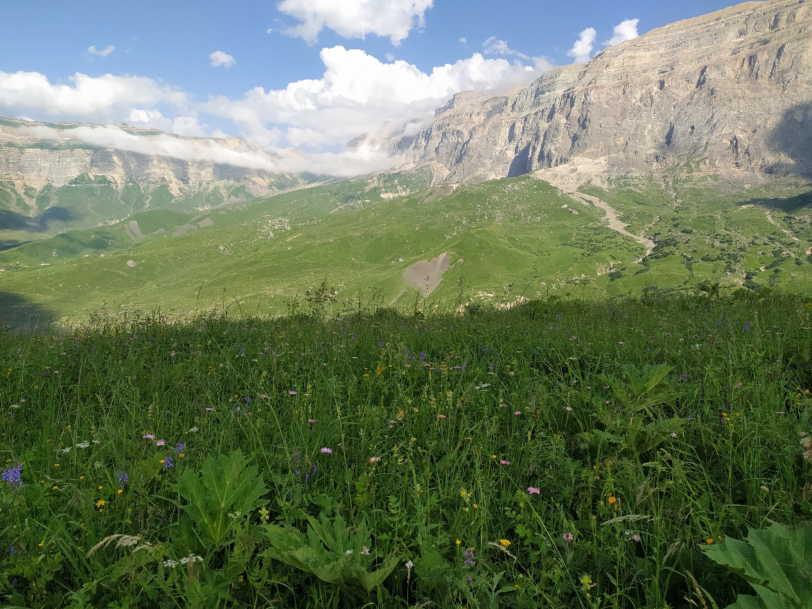
Благодарим за внимание
Работа выполнена при финансовой поддержке гранта РФФИ 20-54-56030 Иран_т, Договора на выполнение научно-исследовательской работы № 14/04/2022 H-G9, а также в рамках государственных заданий № 122011900453-0 и (№ 1021051703468-8).

Slide 24
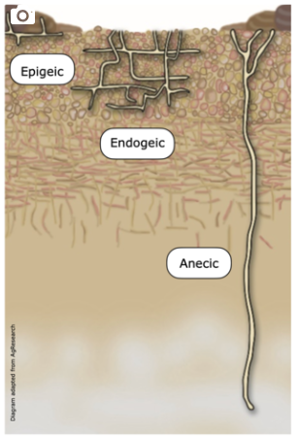
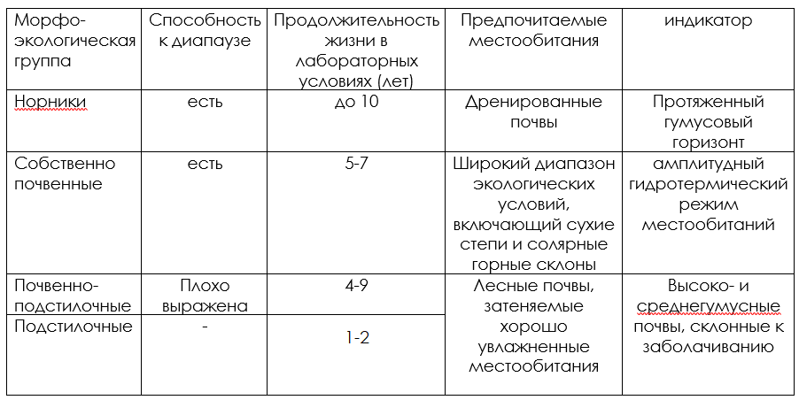
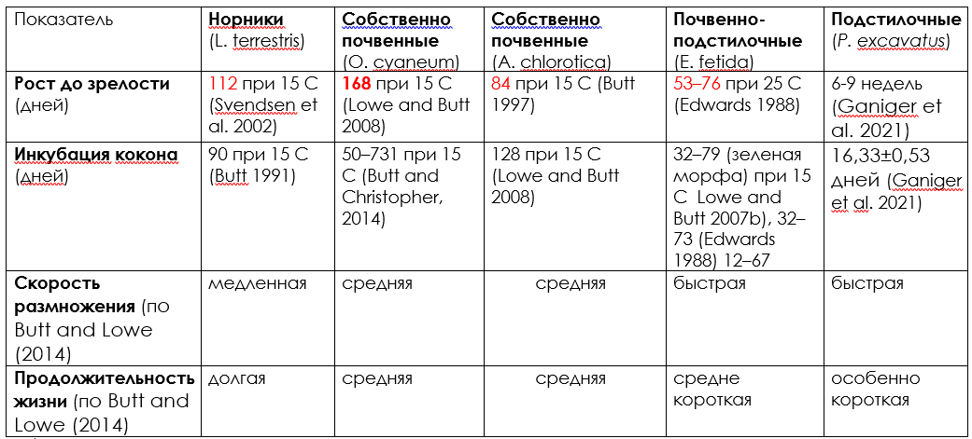
Особенности видов, относящихся к разным морфо-экологическим группам
Подсти-лочные и почвен-но-подсти-лочные
Собственно почвенные
Норники
)
)

